Slide 1
Taller: Revisiones sistemáticas con PRISMA (y bibliometría)
Sesión 1: PRISMA
arturo sánchez porras
10/03/2025

Slide 2
Objetivos de la sesión
• Distinguir revisión narrativa vs. revisión sistemática (propósito, método, sesgos y reproducibilidad).
• Diferenciar alcance y propósito: revisión sistemática vs. scoping review.
• Traducir un tema en una pregunta investigable.
• Comprender PRISMA como estándar de reporte y transparencia del proceso.
• Leer y explicar la lógica del diagrama de flujo PRISMA (identificación → cribado → elegibilidad → inclusión).
Notes:
Nota: PRISMA guía el reporte de revisiones; no sustituye decisiones metodológicas (p. ej., síntesis o evaluación de sesgo).

Slide 3
¿Qué hace confiable a una revisión de literatura?
Reproducibilidad
Sesgo
Exhaustividad
Trazabilidad

Slide 4
¿Qué hace confiable a una revisión de literatura?
Que se pueda replicar la búsqueda y obtener un conjunto similar de resultados.
Que expliquen exactamente qué bases de datos usaron y cuándo buscaron.
Que publiquen la estrategia de búsqueda (términos, operadores, filtros).
Que tengan un protocolo (o plan) previo y coherente con lo que hicieron.
Que describan el proceso paso a paso (cómo seleccionaron, extrajeron y sintetizaron).
Que no elijan artículos “a conveniencia” o solo los que apoyan su postura.
Que definan criterios de inclusión/exclusión antes y no los cambien para que salga lo que quieren.
Que consideren sesgos de idioma (no solo en inglés, o justificarlo).
Que no excluyan evidencia por razones arbitrarias (p. ej., “no me gustó el enfoque”).
Que reporten limitaciones y posibles fuentes de sesgo (publicación, selección, etc.)
Que busquen en más de una base de datos (no solo Google Scholar).
Que incluyan sinónimos, términos relacionados y variantes.
Que revisen referencias de artículos clave y estudios relacionados (snowballing).
Que consideren literatura gris cuando es relevante (informes, tesis, documentos técnicos).
Que definan un rango temporal razonable y lo justifiquen.
Que indiquen cuántos registros encontraron, cuántos eliminaron por duplicados y por qué.
Que expliquen razones de exclusión (título/resumen y texto completo).
Que usen un diagrama de flujo (tipo PRISMA) para ver el ‘camino’ de los estudios.
Que tengan una bitácora de decisiones (cambios de criterio, ajustes de búsqueda).
Que conserven y describan los datos de extracción (tabla/matriz) para auditar resultados.
Reproducibilidad
Sesgo
Exhaustividad
Trazabilidad

Slide 5
Revisión narrativa vs. revisión sistemática
Revisión sistemática
• Objetivo: responder una pregunta específica con método explícito.
• Búsqueda planificada y documentada; criterios de inclusión/exclusión.
• Proceso auditable: deduplicación, cribado, extracción y síntesis.
• Menor sesgo (si se ejecuta bien) y mayor reproducibilidad.
Revisión narrativa
• Objetivo: contextualizar, explicar y sintetizar desde una perspectiva.
• Selección de fuentes: no necesariamente exhaustiva; criterios implícitos.
• Alta flexibilidad; útil para introducir un campo o discutir teorías.
• Riesgo: sesgo de selección y poca reproducibilidad.
Notes:
Idea clave: no es “mejor/peor”, sino “adecuada al objetivo” (la diferencia central es la trazabilidad del método).

Slide 6
¿Cuándo conviene cada tipo de revisión?
Elige una revisión narrativa cuando…
• Buscas construir marco teórico, discutir enfoques y controversias.
• El objetivo es interpretativo o conceptual (no “agotar” evidencia).
• Necesitas una síntesis rápida para orientar hipótesis o agenda.
Elige una revisión sistemática cuando…
• Hay una pregunta delimitada y necesitas un panorama exhaustivo y replicable.
• Requieres justificar decisiones (qué entra/sale) y minimizar sesgos.
• Buscas una base sólida para recomendaciones, políticas, guías o meta-análisis.
Notes:
Regla práctica: a mayor necesidad de decisión defendible, más valor tiene una revisión sistemática.

Slide 7
Alcance y tipos: scoping vs. sistemática
Dos preguntas para decidir:
1) ¿Tu pregunta está bien delimitada y busca estimar/contrastar evidencia específica?
2) ¿Necesitas mapear un campo (conceptos, tipos de evidencia, vacíos) antes de decidir una pregunta estrecha?
Revisión sistemática
Scoping review
• Pregunta específica.
• Criterios estrictos.
• Síntesis y (a veces) meta-análisis.
• Puede incluir evaluación de sesgo.
• Pregunta amplia.
• Mapea conceptos y tipos de evidencia.
• Identifica vacíos y define agenda.
• Útil para decidir si procede una RS.

Slide 8
De un tema a una pregunta investigable
Marcos útiles para formular preguntas:
PICO
PEO
SPIDER
(cuantitativo / intervención)
(cualitativo / contexto)
(cualitativo / mixto)
• Población/Problema
• Intervención/Exposición
• Comparación
• Outcome (resultado)
• Población
• Exposición/Experiencia
• Outcome (percepción/resultado)
• Sample
• Phenomenon of Interest
• Design
• Evaluation
• Research type
SPICE
PCC
(evaluación aplicada / toma de decisiones)
(scoping / mapeo de campo)
Población (o unidad de análisis)
Concepto
Contexto
• Setting (escenario)
• Perspective (actores)
• Intervention (exposición)
• Comparison (comparación)
• Criterios de evaluación
Notes:
Regla práctica: elige el marco según el tipo de evidencia esperada (cuantitativa vs cualitativa) y el objetivo de la revisión.
PCC es útil para delimitar qué se mapeará y en qué contexto; SPICE para comparar alternativas en escenarios reales y evaluar impactos prácticos

Slide 9
Ejemplos rápidos
PICO
En estudiantes universitarios (P), ¿los programas de mentoría entre pares (I) comparados con no intervención (C) mejoran la retención académica (O)?
PEO
En docentes de secundaria (P), ¿cómo se experimenta la enseñanza híbrida (E) en términos de percepción de carga laboral y bienestar (O)?
SPIDER
Muestra: cuidadores informales (S). Fenómeno: apoyo social (PI). Diseño: entrevistas y grupos focales (D). Evaluación: estrés percibido y estrategias (E). Tipo: cualitativo (R).
PCC
En programas de inclusión educativa en educación superior (Contexto), ¿qué enfoques y componentes de intervención (Concepto) se han reportado en la literatura y en qué poblaciones o unidades de análisis (P) se han estudiado?
SPICE
En cursos universitarios (S), desde la perspectiva de estudiantes y docentes (P), ¿la implementación de aprendizaje híbrido (I) comparada con modalidad presencial tradicional (C) mejora la participación y el rendimiento percibidos (E)?
Notes:
En el taller, cada participante adaptará el marco a su tema (puede haber temas repetidos).

Slide 10
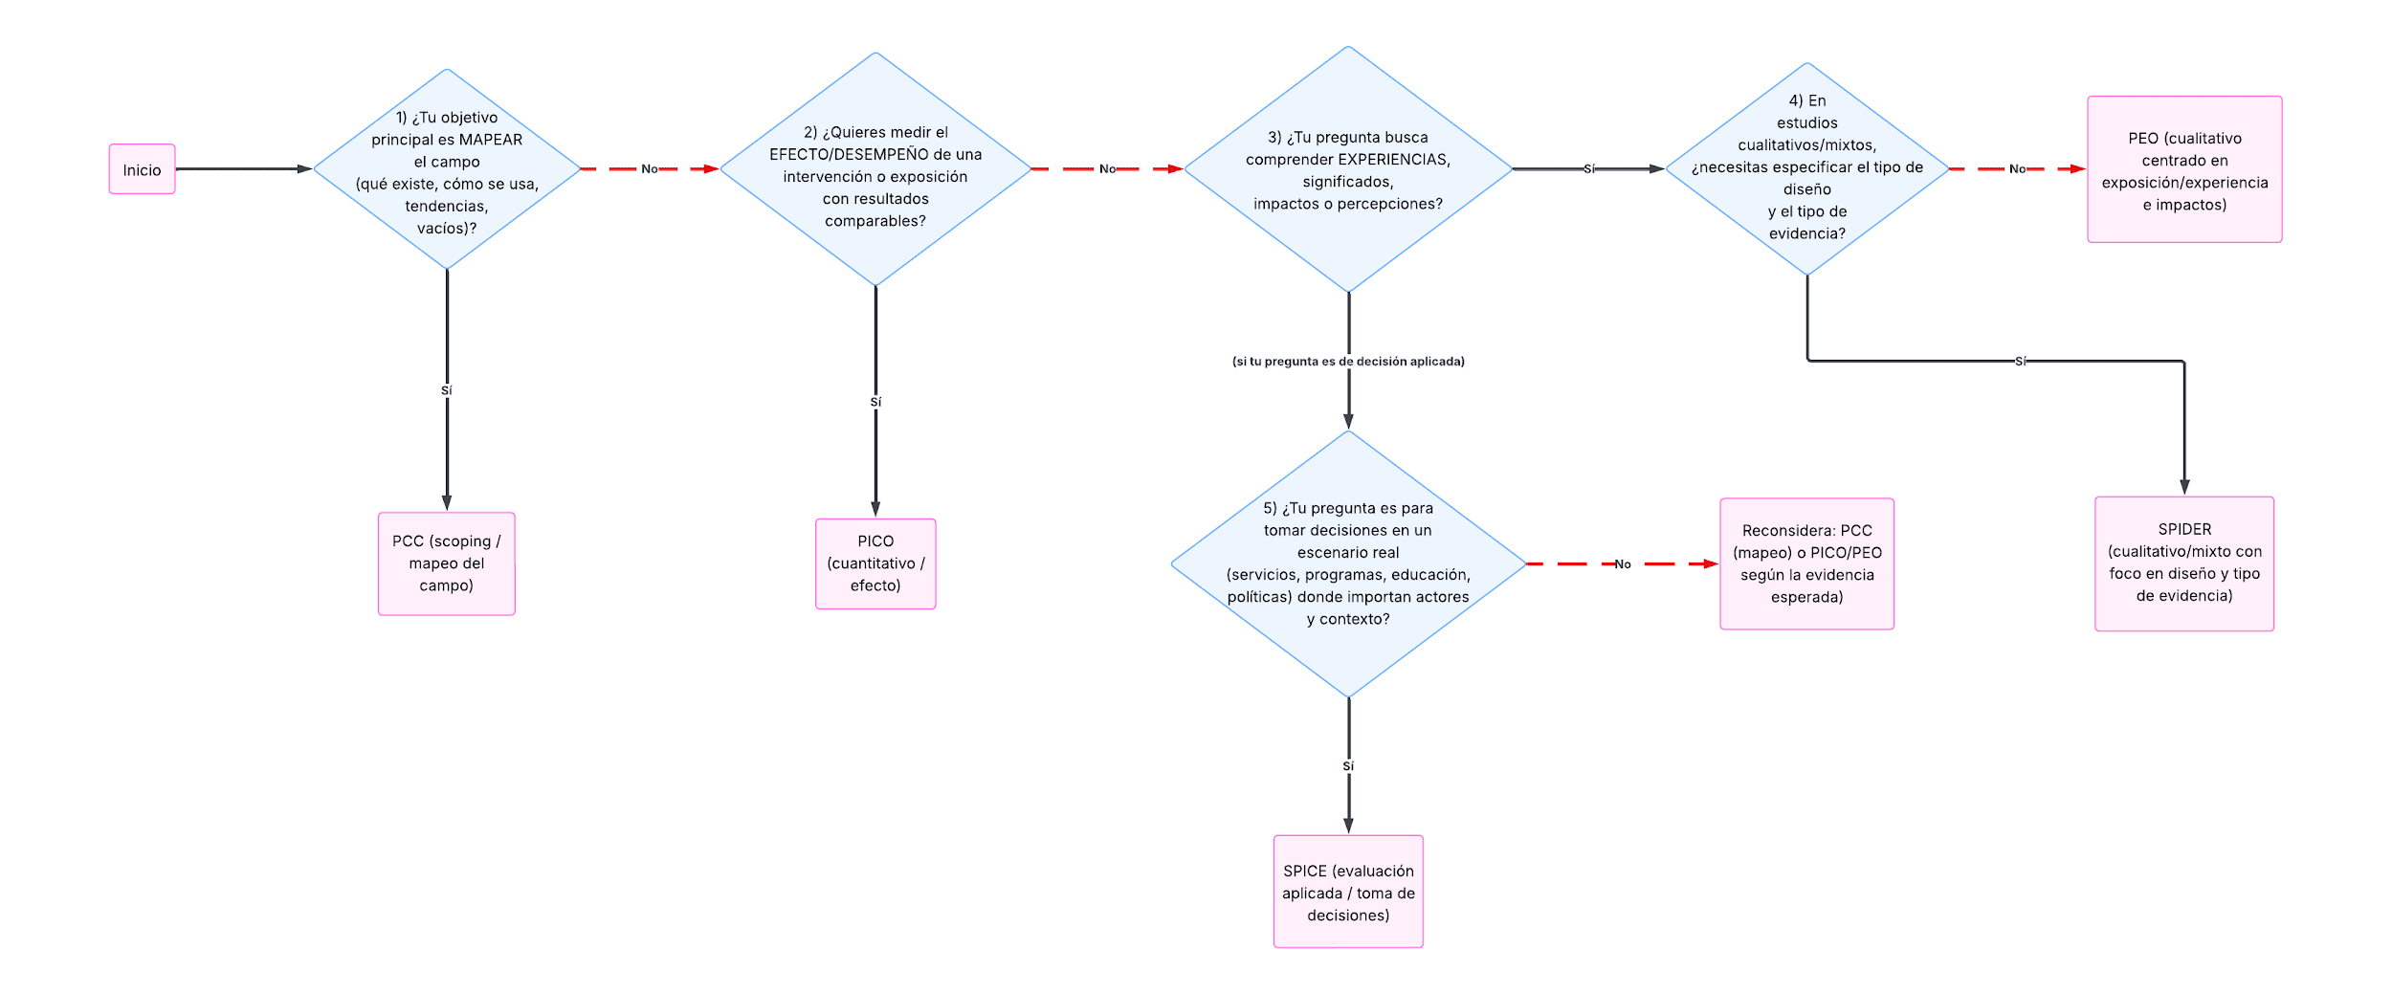
¿Qué marco voy a usar para mi pregunta?
Notes:
PCC: ¿Qué hay y cómo se organiza el campo, en qué contexto?
PICO: ¿Qué efecto tiene X vs Y sobre un resultado medible?
PEO: ¿Cómo se vive/percibe X y qué impactos tiene?
SPIDER: ¿Qué dicen estudios cualitativos/mixtos (por diseño) sobre experiencias/ barreras/ facilitadores?
SPICE: ¿Qué funciona mejor en un escenario concreto y cómo se evalúa en la práctica?

Slide 11
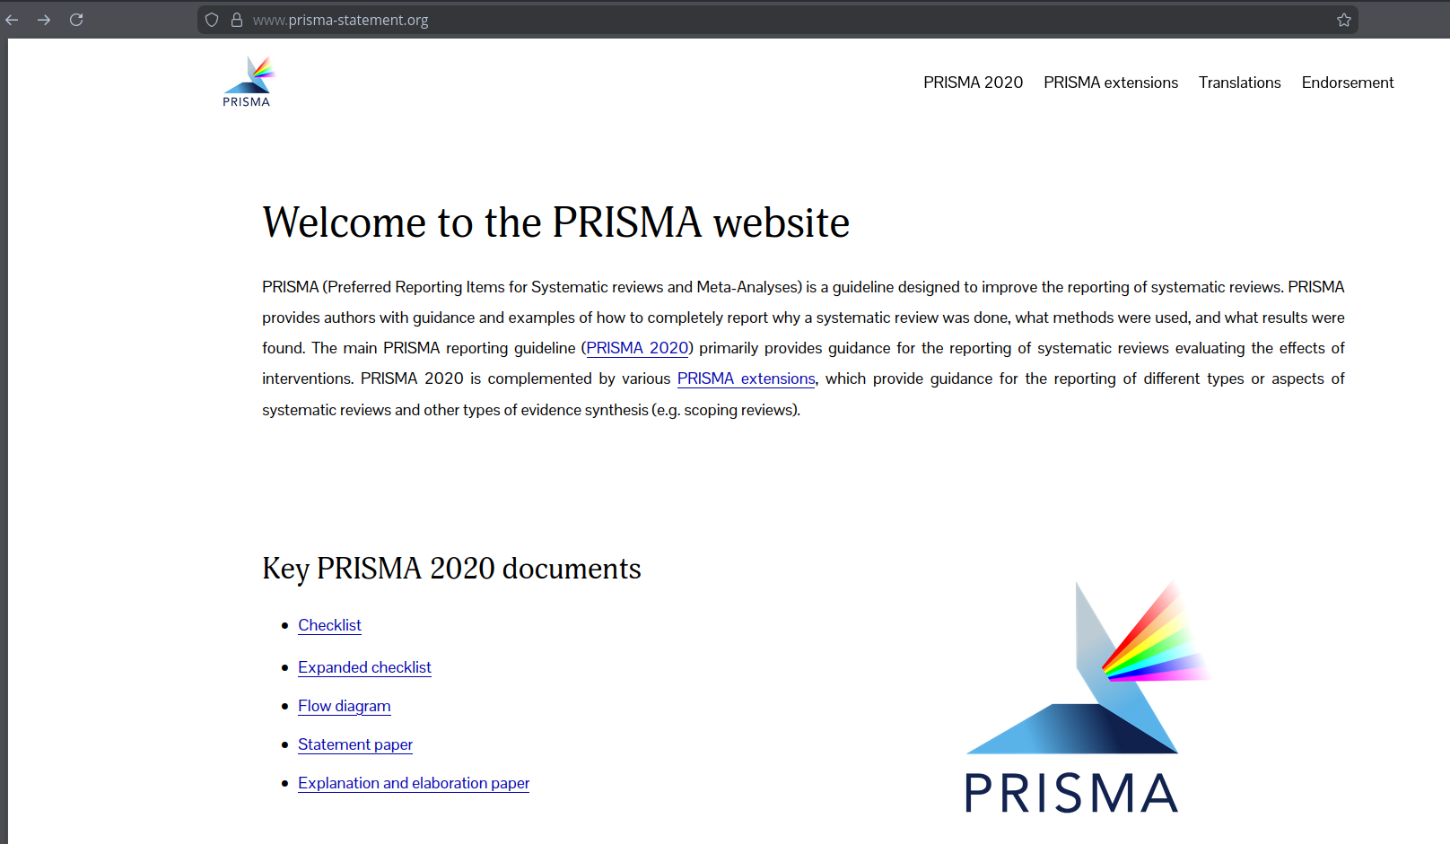
PRISMA
Notes:
PRISMA (Preferred Reporting Items for Systematic Reviews and Meta-Analyses) es una guía de reporte para revisiones sistemáticas (y meta-análisis).
Su objetivo es asegurar transparencia y trazabilidad: que otras personas puedan entender qué hiciste, cómo y por qué.
PRISMA no es el método de la revisión en sí; es el estándar para reportarla de forma completa y clara.
Ayuda a documentar decisiones clave: búsqueda, cribado/selección, elegibilidad, inclusión y síntesis.
Incluye una lista de verificación (checklist) y el diagrama de flujo que resume cuántos registros entran/salen y las razones de exclusión.
En conjunto, PRISMA reduce ambigüedades y facilita evaluar la calidad y posibles sesgos del proceso de revisión.

Slide 12
PRISMA: principios de operación
PRISMA es una guía para reportar revisiones con transparencia.
PRISMA SÍ es…
• Checklist de ítems para reportar con claridad.
• Marco para documentar decisiones y fuentes.
• Base para que otra persona evalúe y replique el proceso.
PRISMA NO es…
• Un software o plataforma.
• Un “método completo” que decide por ti.
• Garantía automática de calidad: depende de cómo se ejecute la revisión.

Slide 13
La lógica del flujo PRISMA (visión operativa)
PRISMA “cuenta la historia” del filtro aplicado a la literatura.
Identificación
Cribado
Elegibilidad
Inclusión
Búsquedas en bases/registros + otras fuentes; deduplicación.
Revisión de título/resumen (y reglas de exclusión) para decidir qué pasa a texto completo.
Lectura de texto completo contra criterios; registrar razones de exclusión.
Estudios finales incluidos para extracción y síntesis.
Notes:
Regla de oro: cada exclusión debe tener una razón documentada (para auditabilidad y reporte).

Slide 14
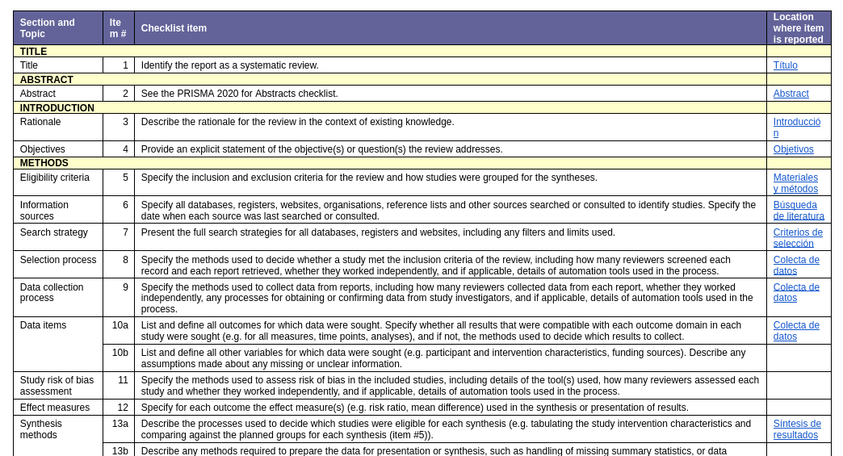
El checklist PRISMA

Slide 15
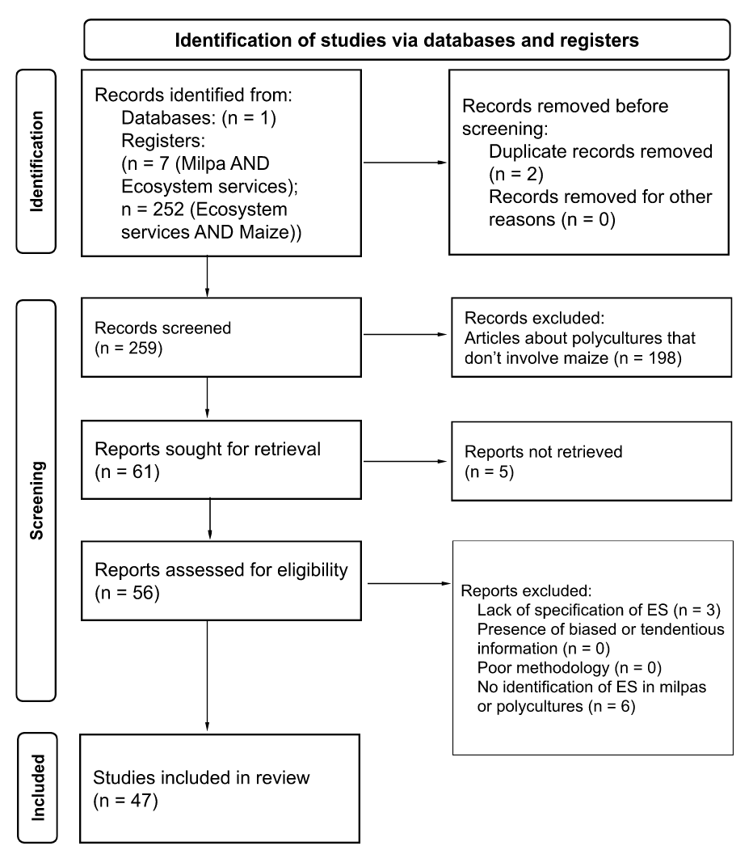
Diagrama PRISMA: ¿qué números se registran?
En cada etapa se reportan conteos y justificaciones.
Notes:
Plantillas oficiales del diagrama PRISMA 2020 están disponibles en prisma-statement.org (licencia CC BY 4.0).

Slide 16
Actividad: del tema a una pregunta + decisiones
Trabajo individual + contraste en parejas
• Elige tu marco (PICO/PEO/SPIDER/ECLIPSE) y redacta una primera versión de la pregunta.
• Define 5 criterios preliminares de inclusión y 5 de exclusión.
• Escribe 2 supuestos/riesgos (p. ej., dispersión terminológica, sesgo de idioma).
Guía para contraste en parejas:
• ¿La pregunta es respondible con evidencia disponible (y en tu tiempo)?
• ¿Qué criterio es el más “débil” y cómo lo defenderías ante tu asesor?
• ¿Qué parte del flujo PRISMA crees que será más costosa en tu tema?
Notes:
El producto de esta actividad alimenta el “paquete reproducible” (se refina en Sesión 2 con el protocolo).

Slide 17
Actividad: Autopsia metodológica
En equipos de 4–5.
Se entrega un texto corto (o extracto) de “revisión” que deben leer y discutir.
Responder a las siguientes preguntas:
¿Se puede reproducir? ¿Qué falta?
¿Dónde aparece sesgo?
¿Qué exigiría PRISMA reportar?
¿?
Notes:
extracto1 https://docs.google.com/document/d/1kwk0EP8mmBUM89FOU7f8olQd9Q8qvQw1GAuLoOg8VHw/edit?usp=sharing
extracto 2 https://docs.google.com/document/d/1vql_2HpF95pQ2vwKJ6gN019mAKqW467Hl2i6G4lDlog/edit?usp=sharing
extracto 3 https://docs.google.com/document/d/1O38nPOU4_Rz6w3fB1pu5F0VA_mWKmrsFSpJu89XAd5w/edit?usp=sharing
extracto 4 https://docs.google.com/document/d/1CaAu8ElDLheHW5T13Hgxxg3rT1BDpxs0QcE2dBFphYQ/edit?usp=sharing
extracto 5 https://docs.google.com/document/d/1Tfug07ODeoanRapCofCSpXdM1fWCFqDbJjmoESAbp-I/edit?usp=sharing
Pídeles distinguir entre “estructura de método” y “reproducibilidad real”. Muchos textos “parecen” sistemáticos por su retórica.
Resalta 3 señales rojas transversales:
Criterios vagos (“relevante”, “calidad suficiente”, “representatividad”).
Cambios no documentados (periodo, términos, rondas de búsqueda).
Excepciones (“fundacionales”, “muy citados”, “sin texto completo”) sin regla y sin cuantificación.

Slide 18
Diseña tu mapa de decisiones
Objetivo (1 línea): Dejar por escrito las decisiones mínimas que harán tu revisión defendible, reproducible y trazable.
Instrucciones (trabajo individual con plantilla)
1. Tema y justificación (2–3 líneas)
¿Qué fenómeno estudiarás y por qué importa? (problema + vacío + valor)
2. Tipo de revisión
☐ Sistemática (sintetizar evidencia para responder una pregunta precisa) ☐ Scoping (mapear el campo, conceptos y vacíos de conocimiento)
Porque: ______________________ (1 frase)
3. Alcance (Contexto–Periodo–Evidencia)
Contexto/sector/población: __________________________ Periodo: ________ a ________ (o “sin límite” + justificación)
Tipos de evidencia: ☐ artículos ☐ tesis ☐ informes ☐ cualitativos ☐ cuantitativos ☐ mixtos ☐ otros: ______
4. Criterios preliminares (mínimo 5 y 5) ⚠️ Evita criterios vagos (“relevante”, “de calidad”) sin definir.
Incluir si… (5 bullets) Excluir si… (5 bullets)
5. Riesgos previsibles + mitigación
Idioma: ________ → ¿cómo lo manejaré? __________ Dispersión terminológica: ________ → ¿sinónimos/tesauros? ________ Literatura gris: ________ → ¿la incluiré? ¿por qué? ________
Notes:
Si tu criterio no se puede decidir con sí/no leyendo título/resumen o texto completo, no es criterio: hay que operacionalizarlo

Slide 19
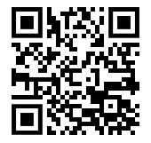
Cierre: qué te llevas hoy + tarea opcional (≤ 2 h)
Checklist de salida:
Tu primera pregunta redactada.
Mapa de decisiones inicial.
Evaluación de salida.
Tarea para Sesión 2:
• Identifica 10–15 artículos “semilla” y anota términos/sinónimos (para búsquedas sistemáticas).
Notes:
Siguiente sesión: pregunta estructurada + esqueleto de protocolo (criterios, variables y plan de extracción).

Slide 20
Referencias (selección)
Page, M. J., McKenzie, J. E., Bossuyt, P. M., Boutron, I., Hoffmann, T. C., Mulrow, C. D., et al. (2021). The PRISMA 2020 statement: an updated guideline for reporting systematic reviews. *BMJ, 372*, n71. https://doi.org/10.1136/bmj.n71
PRISMA Statement. (2020). PRISMA 2020 flow diagram templates. https://www.prisma-statement.org/prisma-2020-flow-diagram
Tricco, A. C., Lillie, E., Zarin, W., O’Brien, K. K., Colquhoun, H., Levac, D., et al. (2018). PRISMA Extension for Scoping Reviews (PRISMA-ScR): Checklist and explanation. *Annals of Internal Medicine, 169*(7), 467–473. https://doi.org/10.7326/M18-0850
PRISMA Statement. (2018). PRISMA-ScR resources. https://www.prisma-statement.org/scoping

